Slide 1
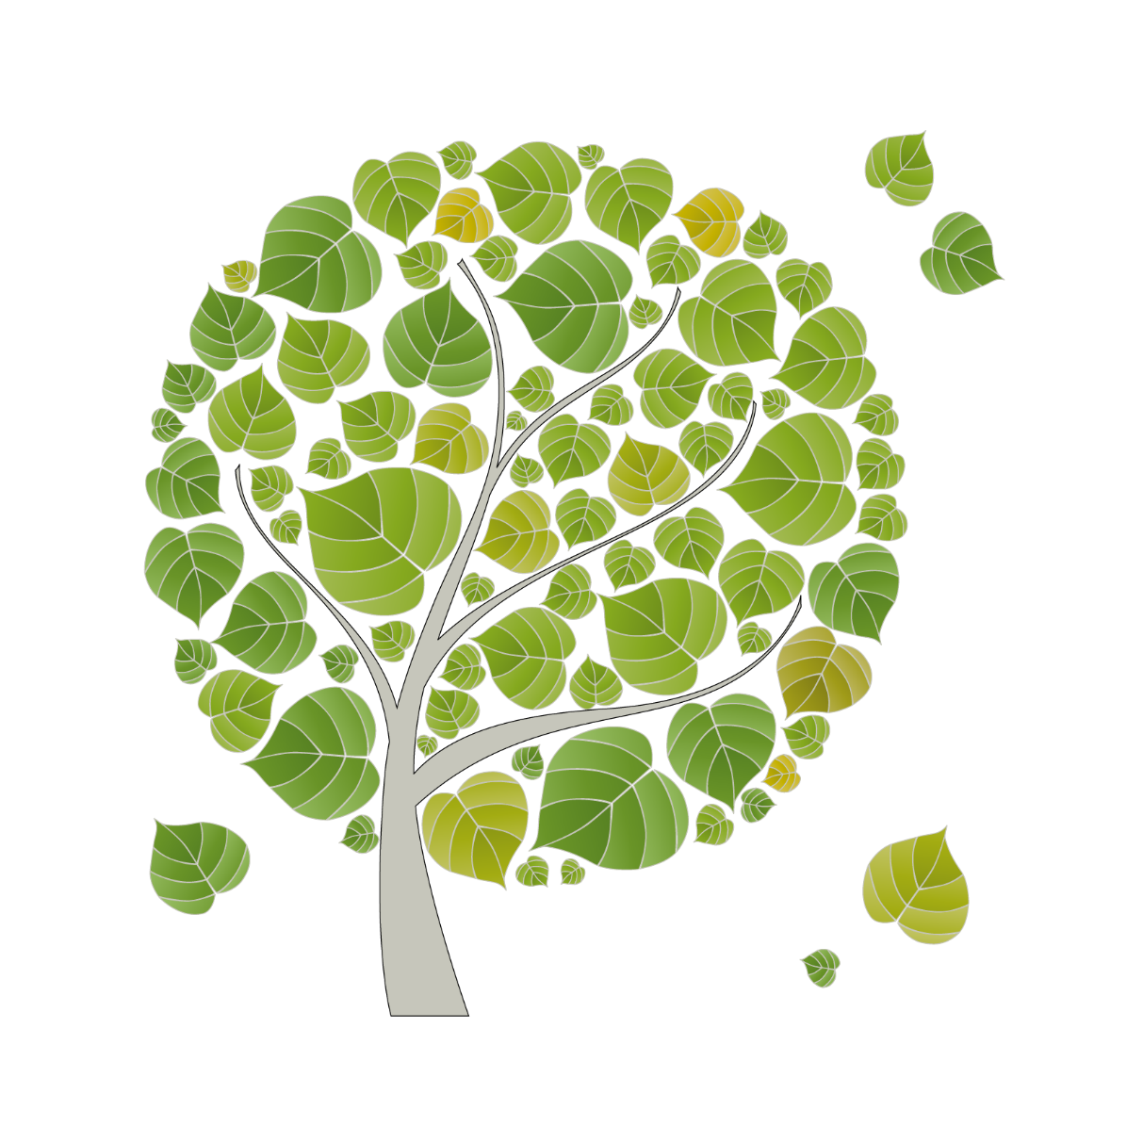
BÀI 10.
SỐ NGUYÊN TỐ - HỢP SỐ

Slide 2
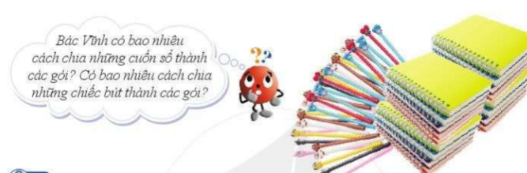
Hoạt động khởi động
Bác Vĩnh mua 17 cuốn sổ và 34 chiếc bút để làm quà tặng. Bác Vĩnh muốn chia đều 17 cuốn sổ thành các gói và cũng muốn chia đều 34 chiếc bút thành các gói.
0.5 秒延迟符，无
意义，可删除.

Slide 3
Có 2 cách chia, vì số 17 chỉ có 2 ước là 1 và 17.
17 CUỐN SỔ
Có 4 cách chia, vì số 34 có 4 ước là 1;2;17 và 34.
34 CHIẾC BÚT

Slide 4
Đặt vấn đề
Số 17 là số nguyên tố.
Số 34 là hợp số.
Vậy thế nào là số nguyên tố?
Thế nào là hợp số?

Slide 5
05:00
04:59
04:58
04:57
04:56
04:55
04:54
04:53
04:52
04:51
04:50
04:49
04:48
04:47
04:46
04:45
04:44
04:43
04:42
04:41
04:40
04:39
04:38
04:37
04:36
04:35
04:34
04:33
04:32
04:31
04:30
04:29
04:28
04:27
04:26
04:25
04:24
04:23
04:22
04:21
04:20
04:19
04:18
04:17
04:16
04:15
04:14
04:13
04:12
04:11
04:10
04:09
04:08
04:07
04:06
04:05
04:04
04:03
04:02
04:01
04:00
03:59
03:58
03:57
03:56
03:55
03:54
03:53
03:52
03:51
03:50
03:49
03:48
03:47
03:46
03:45
03:44
03:43
03:42
03:41
03:40
03:39
03:38
03:37
03:36
03:35
03:34
03:33
03:32
03:31
03:30
03:29
03:28
03:27
03:26
03:25
03:24
03:23
03:22
03:21
03:20
03:19
03:18
03:17
03:16
03:15
03:14
03:13
03:12
03:11
03:10
03:09
03:08
03:07
03:06
03:05
03:04
03:03
03:02
03:01
03:00
02:59
02:58
02:57
02:56
02:55
02:54
02:53
02:52
02:51
02:50
02:49
02:48
02:47
02:46
02:45
02:44
02:43
02:42
02:41
02:40
02:39
02:38
02:37
02:36
02:35
02:34
02:33
02:32
02:31
02:30
02:29
02:28
02:27
02:26
02:25
02:24
02:23
02:22
02:21
02:20
02:19
02:18
02:17
02:16
02:15
02:14
02:13
02:12
02:11
02:10
02:09
02:08
02:07
02:06
02:05
02:04
02:03
02:02
02:01
02:00
01:59
01:58
01:57
01:56
01:55
01:54
01:53
01:52
01:51
01:50
01:49
01:48
01:47
01:46
01:45
01:44
01:43
01:42
01:41
01:40
01:39
01:38
01:37
01:36
01:35
01:34
01:33
01:32
01:31
01:30
01:29
01:28
01:27
01:26
01:25
01:24
01:23
01:22
01:21
01:20
01:19
01:18
01:17
01:16
01:15
01:14
01:13
01:12
01:11
01:10
01:09
01:08
01:07
01:06
01:05
01:04
01:03
01:02
01:01
01:00
00:59
00:58
00:57
00:56
00:55
00:54
00:53
00:52
00:51
00:50
00:49
00:48
00:47
00:46
00:45
00:44
00:43
00:42
00:41
00:40
00:39
00:38
00:37
00:36
00:35
00:34
00:33
00:32
00:31
00:30
00:29
00:28
00:27
00:26
00:25
00:24
00:23
00:22
00:21
00:20
00:19
00:18
00:17
00:16
00:15
00:14
00:13
00:12
00:11
00:10
00:09
00:08
00:07
00:06
00:05
00:04
00:03
00:02
00:01
HOẠT ĐỘNG NHÓM: Hoàn thành phiếu học tập
00:00
SỐ | CÁC ƯỚC | SỐ CÁC ƯỚC
2
3
4
5
6
7
17
34
TG
HOẠT ĐỘNG HÌNH THÀNH KIẾN THỨC

Slide 6



§ 10: SỐ NGUYÊN TỐ. HỢP SỐ
Số nguyên tố. Hợp số.
HOẠT ĐỘNG HÌNH THÀNH KIẾN THỨC
Số nguyên tố là số tự nhiên lớn hơn 1, chỉ có hai ước là 1 và chính nó.
Hợp số là số tự nhiên lớn hơn 1, có nhiều hơn hai ước.
Số 0 và số 1
không là số nguyên tố
cũng không là hợp số.

Slide 7
§ 10: SỐ NGUYÊN TỐ. HỢP SỐ
Ví dụ 1
Cho các số 13, 19, 25, 28. Trong các số đó:
Số nào là số nguyên tố? Vì sao?
Số nào là hợp số? Vì sao?
HOẠT ĐỘNG HÌNH THÀNH KIẾN THỨC
Giải
Số 13 là số nguyên tố, vì nó lớn hơn 1, chỉ có hai ước là 1 và 13.
Số 19 là số nguyên tố, vì nó lớn hơn 1, chỉ có hai ước là 1 và 19.
b) Số 25 là hợp số, vì nó lớn hơn 1, và ngoài hai ước là 1 và 25,
nó còn có ít nhất 1 ước nữa là 5.
Số 28 là hợp số, vì nó lớn hơn 1, và ngoài hai ước là 1 và 28,
nó còn có ít nhất 1 ước nữa là 2.

Slide 8
§ 10: SỐ NGUYÊN TỐ. HỢP SỐ
HOẠT ĐỘNG HÌNH THÀNH KIẾN THỨC
Để chứng tỏ số tự nhiên a
lớn hơn 1 là hợp số,
ta chỉ cần tìm 1 ước của a
khác 1 và khác a
Luyện tập 1
Cho các số 11, 29, 35, 38. Trong các số đó:
Số nào là số nguyên tố? Vì sao?
Số nào là hợp số? Vì sao?

Slide 9
§ 10: SỐ NGUYÊN TỐ. HỢP SỐ
Ví dụ 2
Tìm các ước của 18
Trong các ước đó, ước nào là số nguyên tố?
HOẠT ĐỘNG HÌNH THÀNH KIẾN THỨC
Giải
Các ước của 18 là: 1,2,3,6,9,18
b) Trong các ước đó, các ước 2 và 3 là số nguyên tố
Nếu số nguyên tố p là ước
của số tự nhiên a thì
p được gọi là
ước nguyên tố của a.

Slide 10
§ 10: SỐ NGUYÊN TỐ. HỢP SỐ
Ví dụ 3
Tìm các ước nguyên tố của 39 và 29
HOẠT ĐỘNG HÌNH THÀNH KIẾN THỨC
Giải
Số 39 có các ước là: 1, 3, 13, 39,
trong đó 3 và 13 là số nguyên tố.
Vậy các ước nguyên tố của 39 là 3 và 13
Số 29 là số nguyên tố. Vậy ước nguyên tố của 29 là 29.

Slide 11
HOẠT ĐỘNG LUYỆN TẬP
05:00
04:59
04:58
04:57
04:56
04:55
04:54
04:53
04:52
04:51
04:50
04:49
04:48
04:47
04:46
04:45
04:44
04:43
04:42
04:41
04:40
04:39
04:38
04:37
04:36
04:35
04:34
04:33
04:32
04:31
04:30
04:29
04:28
04:27
04:26
04:25
04:24
04:23
04:22
04:21
04:20
04:19
04:18
04:17
04:16
04:15
04:14
04:13
04:12
04:11
04:10
04:09
04:08
04:07
04:06
04:05
04:04
04:03
04:02
04:01
04:00
03:59
03:58
03:57
03:56
03:55
03:54
03:53
03:52
03:51
03:50
03:49
03:48
03:47
03:46
03:45
03:44
03:43
03:42
03:41
03:40
03:39
03:38
03:37
03:36
03:35
03:34
03:33
03:32
03:31
03:30
03:29
03:28
03:27
03:26
03:25
03:24
03:23
03:22
03:21
03:20
03:19
03:18
03:17
03:16
03:15
03:14
03:13
03:12
03:11
03:10
03:09
03:08
03:07
03:06
03:05
03:04
03:03
03:02
03:01
03:00
02:59
02:58
02:57
02:56
02:55
02:54
02:53
02:52
02:51
02:50
02:49
02:48
02:47
02:46
02:45
02:44
02:43
02:42
02:41
02:40
02:39
02:38
02:37
02:36
02:35
02:34
02:33
02:32
02:31
02:30
02:29
02:28
02:27
02:26
02:25
02:24
02:23
02:22
02:21
02:20
02:19
02:18
02:17
02:16
02:15
02:14
02:13
02:12
02:11
02:10
02:09
02:08
02:07
02:06
02:05
02:04
02:03
02:02
02:01
02:00
01:59
01:58
01:57
01:56
01:55
01:54
01:53
01:52
01:51
01:50
01:49
01:48
01:47
01:46
01:45
01:44
01:43
01:42
01:41
01:40
01:39
01:38
01:37
01:36
01:35
01:34
01:33
01:32
01:31
01:30
01:29
01:28
01:27
01:26
01:25
01:24
01:23
01:22
01:21
01:20
01:19
01:18
01:17
01:16
01:15
01:14
01:13
01:12
01:11
01:10
01:09
01:08
01:07
01:06
01:05
01:04
01:03
01:02
01:01
01:00
00:59
00:58
00:57
00:56
00:55
00:54
00:53
00:52
00:51
00:50
00:49
00:48
00:47
00:46
00:45
00:44
00:43
00:42
00:41
00:40
00:39
00:38
00:37
00:36
00:35
00:34
00:33
00:32
00:31
00:30
00:29
00:28
00:27
00:26
00:25
00:24
00:23
00:22
00:21
00:20
00:19
00:18
00:17
00:16
00:15
00:14
00:13
00:12
00:11
00:10
00:09
00:08
00:07
00:06
00:05
00:04
00:03
00:02
00:01
00:00
Luyện tập 2
TG
Nhóm 1,3: Tìm các ước nguyên tố của 23, 24
HOẠT ĐỘNG LUYỆN TẬP
Nhóm 2,4: Tìm các ước nguyên tố của 26, 27

Slide 12
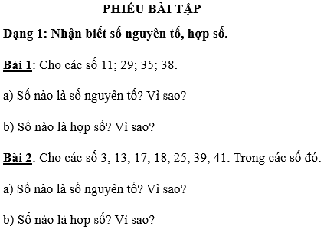

Slide 13
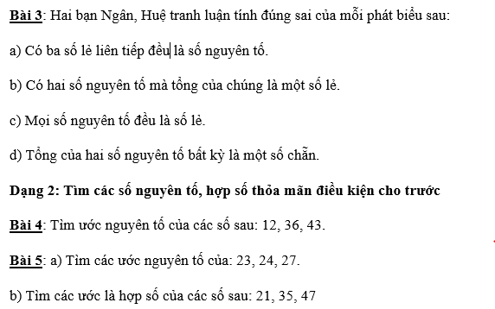

Slide 14
Hướng dẫn về nhà
- Ôn lại nội dung kiến thức đã học.
- Hoàn thành các bài tập trong đề cương.

